Slide 1
10. 音声の認識：WFST の演算
10.1 WFST の合成演算
10.2 決定化
10.3 重み移動
10.4 最小化

Slide 2
WFSTによるデコードのアイディア
確率モデルのWFSTへの変換
音声認識に用いる確率モデル（HMM、単語辞書、言語モデル）はWFSTで表現可能
WFSTの合成
記号列Aを記号列Bに変換するWFST1と、記号列Bを記号列Cに変換するWFST2を合成すると、記号列Aを記号列Cに変換するWFSTになる
最適化
WFSTには、FSAと同様、決定化・最小化のアルゴリズムが存在する

Slide 3
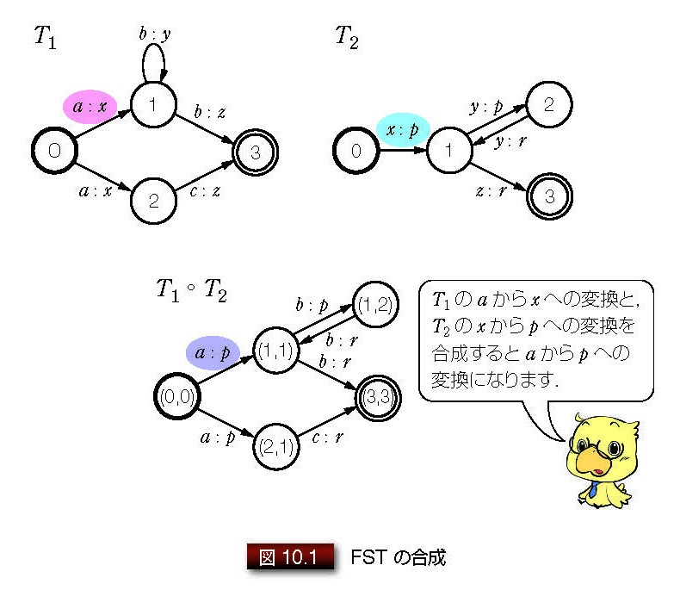
10.1 WFST の合成演算
FSTの合成
2つのFST T₁, T₂において、 T₁ の出力が T₂ の入力となるとき、合成して T₁ ○T₂ ができる

Slide 4
10.1 WFST の合成演算
WFSTの合成における重みの扱い
重みが確率値の場合、通常の合成では掛け算をおこなう
しかし、音声認識における探索では、確率の対数の負数をとった値に対して、ビタビアルゴリズムを適用する
すなわち、確率の掛け算は足し算に、独立な確率の和は最小値演算になる
乗法演算が足し算、加法演算が最小値となる構造をTropical半環とよぶ。 Tropical半環は通常の確率演算と同じ構造を持っているので、この構造でWFSTの合成をおこなうことができる

Slide 5
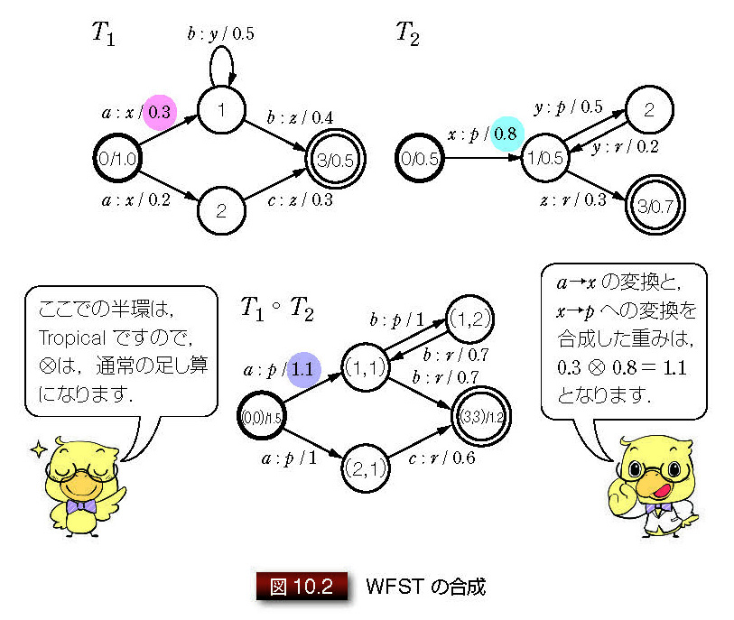
10.1 WFST の合成演算

Slide 6
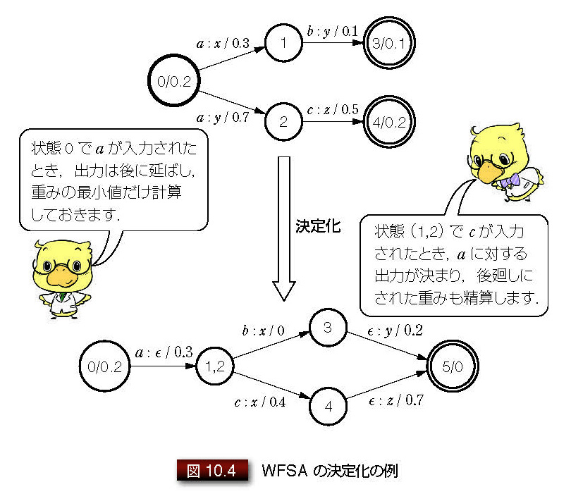
10.2 決定化
単純に合成したWFSTは多くの非決定性をもつ
→ 探索の効率化のために、遷移を決定性に変換

Slide 7
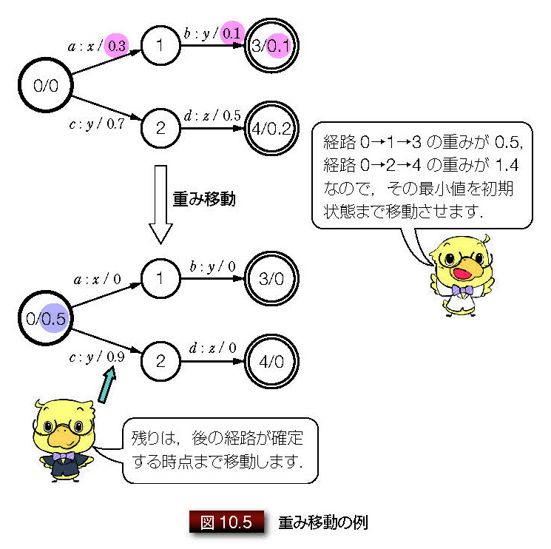
10.3 重み移動
前方の状態への重みの移動
→ビームサーチで残すべき候補を適切に判定できる
→探索の高精度化

Slide 8
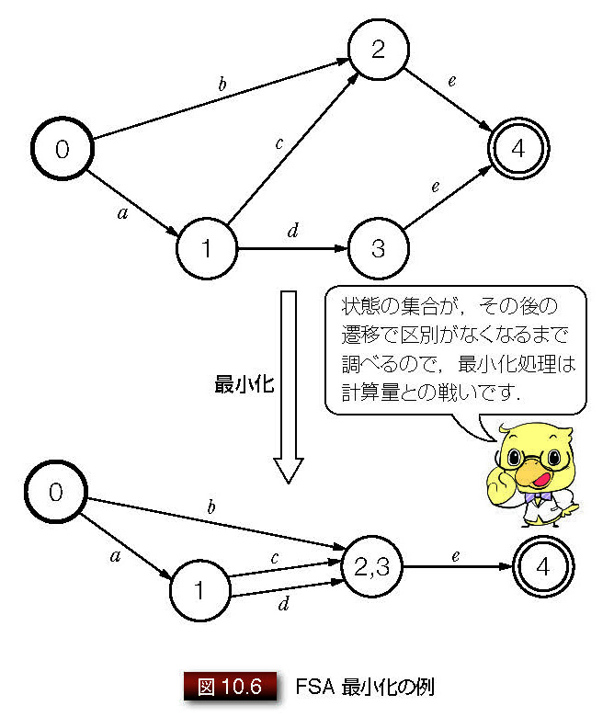
10.4 最小化
WFSTの最小化手順
等価な状態を集合分割によって求める
→ 探索の高速化

